Slide 1
Regler om elektronisk kommunikasjon i forvaltningen
Dag Wiese Schartum

Slide 2
Oversikt over regelverk med spesielt stor betydning for forvaltningens elektroniske kommunikasjon
Personopplysningsloven / personvernforordningen (pol / PVF)
  Gjelder dersom kommunikasjonen gjelder personopplysninger
eForvaltningsforskriften (efvf)
  Gjelder for elektronisk kommunikasjon med og i forvaltningen
Krav til utforming av skjemaer mv.
  Forvaltningslovforskriften
  Gjelder virksomhet som drives av forvaltningsorganer når ikke annet er bestemt i eller i medhold av lov
  IT-standardforskriften
  Gjelder for elektronisk kommunikasjon med og i forvaltningen
  Forskrift om universell utforming av IKT-løsninger
  Gjelder IKT-løsninger som retter seg mot allmennheten i Norge
  ELMER
    Gjelder i den grad forskrifter mv. viser til den
I tillegg gjelder ekomloven for «virksomhet knyttet til elektronisk kommunikasjon og tilhørende utstyr», jf. § 1-2
  Loven gjennomfører bl.a. kommunikasjonsverndirektivet (2002/58/EF)
  Direktivet vil bli erstattet av en forordning, jf. utkast til ePrivacy Regulation av 4. mai 2018 med forslag til endringer av 10. juli 2018 (forordningen ble sist drøftet i EU, 9. september 2019)

Slide 3
PVF (GDPR) og elektronisk kommunikasjon som omfatter personopplysninger
Fra PVF, fortalen (4):
«Denne forordning overholder alle grunnleggende rettigheter og de friheter og prinsipper som er anerkjent i pakten, slik de er nedfelt i traktatene, særlig med hensyn til privatliv og familieliv, hjem og kommunikasjon, vern av personopplysninger, tanke -, tros- og religionsfrihet, ytrings- og informasjonsfrihet, frihet til å drive næringsvirksomhet, retten til effektiv prøving og rettferdig rettergang samt kulturelt, religiøst og språklig mangfold.»
PVF vil bl.a. gjelde all kommunikasjon som har personopplysninger som
  Innholdsopplysninger (dvs. opplysninger avsender ønsker å formidle)
  Trafikkdata (tid, sted, lokasjon mv.)
  Opplysninger i logger hos avsender og mottakere
  (denne tredelingen har ingen selvstendig rettslig betydning, men er hensiktsmessig systematikk)
Ofte vil elektronisk kommunikasjon
  være del av én behandling av personopplysninger (jf. «rekke av operasjoner» i art. 4(2)), men kommunikasjonen kan også
  være en «behandling» i seg selv (når f.eks. personopplysninger blir gjort tilgjengelig på nett)
Den generelle personvernforordningen inneholder ingen andre bestemmelser som spesielt gjelder elektronisk kommunikasjon enn det som gjelder tilsynsmyndighetenes kommunikasjon (art. 57(2) og kommunikasjon fra Personvernrådets sekretariat (art. 75(6))
Personvernforordningens alminnelige bestemmelser gjelder for elektronisk kommunikasjon, herunder krav til rettslig grunnlag (art. 6 og 9), formålsbestemthet (art. 5(1)(b)), «internkontroll» (art. 24), innebygget personvern (art. 25), informasjonssikkerhet (art. 32 flg.) og vurdering av personvernkonsekvenser (art. 35)

Slide 4
Kort om ekomloven, jf. kommunikasjonsverndirektivet (2002/58/EF)
Kommunikasjonsverndirektivet gjelder i tillegg til personvernforordningen, men vil bli erstattet av en ePrivacy Regulation (forordning), tidligst i 2020
Den generelle personvernforordningen skal ikke innebære ytterligere forpliktelser enn de som fremgår av kommunikasjonsverndirektivet (PVF art. 95)
I samsvar med kommunikasjonsverndirektivet regulerer ekomloven bl.a.:
  Krav til vern av kommunikasjon og data (§ 2-7, første – fjerde ledd)
  Lagring, sletting og anonymisering av trafikk-, lokaliserings- og ID-data (§ 2-7, femte ledd)
  Bruk av informasjonskapsler (§ 2-7b)
  Lagringsplikten i samsvar med datalagringsdirektivet (jf. § 2-7a) har ikke trådt i kraft (og vil neppe bli det)
(Men disse bestemmelsene vil altså bli erstattet av bestemmelser i ePR)

Slide 5
Kort om forslaget til ePrivacy Regulation (ePR)
ePR er delvis «lex specialis» til personvernforordningen (PVF), og detaljerer og supplerer disse generelle bestemmelsene spesielt med hensyn til elektronisk kommunikasjon
Virkeområdet for ePR ligner det for PVF, men ePR beskytter også juridiske personer
ePR inneholder dessuten bestemmelser som stiller krav til sluttbrukerutstyr med programvare, og bruk av slikt utstyr (og altså ikke bare til behandling av personopplysninger), se f.eks. :
”The use of processing and storage capabilities of terminal equipment and the collection of information from end-users’ terminal equipment, including about its software and hardware, other than by the end-user concerned shall be prohibited, except on the following grounds: …” (ePR art. 8(1)), og
“Software placed on the market permitting electronic communications, including the retrieval and presentation of information on the internet, shall offer the option to prevent any other parties than the end-user from storing information on the terminal equipment of an end-user or processing information already stored on that equipment.” (ePR art. 10(1))
I art. 10(2) stilles det krav til personverninnstillinger i programvare (nettlesere mv.), jf. innebygget personvern, i personvernforordningen art. 25

Slide 6
Kort om forslaget til ePrivacy Regulation (fortsatt)
Et sentralt utgangspunkt er retten til beskyttet kommunikasjon:
“Electronic communications data shall be confidential. Any interference with electronic communications data, including listening, tapping, storing, monitoring, scanning or other kinds of interception, surveillance or processing of electronic communications data, by anyone other than the end-users concerned, shall be prohibited, except when permitted by this Regulation” (art. 5(1))
Forordningen stiller bl.a. strenge vilkår for
  lovlig behandling av innholdsdata og metadata (art. 6), og
  lagring og sletting av innholdsdata og metadata (art. 7)
Forordningen inneholder også andre slags bestemmelser, f.eks. om nummerbaserte tjenester, katalogtjenester, uoppfordret markedsføring mv. (art. 12 – 17)
De nasjonale myndigheter som har myndighet etter PVF har også myndighet etter ePR, og Det europeiske personvernrådet har en lignende rolle I forhold til ePR som i forhold til PVF
Samarbeidsmekanismene i personvernforordningen skal i stor grad gjelde
Det gjelder bestemmelser om erstatning og overtredelsesgebyr som ligner de som gjelder etter PVF art. 82 og 83. Gebyrnivået er tilsvarende høyt som etter personvernforordningen

Slide 7
Eforvaltningsforskriftens (efvf) bestemmelser om borgernes adgang til å benytte elektronisk kommunikasjon
  Alle kan henvende seg til forvaltningsorganer til organets generelle elektroniske adresse (§ 3 annet ledd)
  Annen elektronisk kommunikasjon enn til den generelle adressen kan benyttes dersom
    forvaltningsorganet har lagt til rette for dette, og
    kommunikasjonen skjer på den anviste måten, og
    den elektroniske adressen som forvaltningsorganet har anvist for den aktuelle type henvendelse blir anvendt. (§ 3 første ledd)
  Henvendelser til forvaltningsorgan skal ikke skje direkte til person, men forvaltningsorganet kan legge til rette for, avtale eller bestemme noe annet (jf. § 3. og 4. ledd)

Slide 8
Eforvaltningsforskriftens bestemmelser om forvaltningens adgang til å benytte elektronisk kommunikasjon (jf. § 8)
Et forvaltningsorgan kan benytte elektronisk kommunikasjon når det henvender seg til andre (efvf § 8 første ledd)
  Privatpersoner og enheter som ikke er registrert i Enhetsregisteret kan reservere seg mot å motta vedtak og visse andre meddelelser elektronisk fra forvaltningen, se § 8 siste ledd
  Reservasjonen skal registreres i register over digital kontaktinformasjon og reservasjon, jf. kapittel 7
Innholdet i enkeltvedtak og visse andre meddelelser, skal gjøres tilgjengelig i «egnet informasjonssystem» (f.eks. sikker elektronisk postkasse)
Forvaltningsorganet skal varsle parten om at enkeltvedtak (mv.) er fattet, og om hvor og hvordan vedkommende kan skaffe seg kunnskap om innholdet (jf. «egnet informasjonssystem»)
  Varsel til privatpersoner skal sendes til varslingsadressen som er registrert i register over digital kontaktinformasjon og reservasjon
Dersom parten ber om det, det ikke er hensiktsmessig å kommunisere digitalt med parten via egnet informasjonssystem, det er forsvarlig, og annet regelverk ikke er til hinder for dette, kan vedtaket likevel sendes til en elektronisk adresse parten oppgir
Samme regler som for vedtak, gjelder flere andre typer kommunikasjonsinnehold (er ovenfor omtalt som «visse andre meddelelser», jf. neste bilde, efvf § 9 bokstavene b - d)

Slide 9
Reservasjon (efvf § 9)
Privatpersoner og enheter som ikke er registrert i Enhetsregisteret kan reservere seg mot å motta følgende meddelelser elektronisk fra forvaltningen:
a) enkeltvedtak,
b) forhåndsvarsel etter forvaltningsloven § 16,
c) andre meldinger som har betydning for vedkommendes rettsstilling eller for
behandlingen av saken (jf. «prosessledende avgjørelser», og
meldinger som det av andre grunner er av særlig betydning å sikre at vedkommende mottar.
Reservasjonen skal registreres i register over digital kontaktinformasjon og reservasjon, jf. efvf kapittel 7

Slide 10
Kontakt- og reservasjonsregisteret (kap. 7)
Difi er behandlingsansvarlig
Registeret kan benyttes i forbindelse med saksbehandling og utføring av forvaltningsoppgaver for øvrig, og skal benyttes ved varsel om enkeltvedtak (se efvf § 29, jf. § 8 tredje ledd)
Opplysninger som kan inngå i registeret:
  navn og personentydig identifikator
  nødvendige kontaktopplysninger for elektronisk kommunikasjon med den registrerte
  opplysninger om den registrertes eventuelle reservasjon mot elektronisk kommunikasjon, jf. § 9
  den registrertes fullmaktsforhold
  andre opplysninger som er nødvendige for forvaltningens elektroniske kommunikasjon i forbindelse med saksbehandling og utføring av forvaltningsoppgaver
Behandlingsansvarlig skal treffe tiltak for å sikre tilfredsstillende kvalitet på opplysningene
Opplysningene skal bekreftes av den det gjelder, minst to ganger årlig
Opplysninger som er eldre enn 18 måneder skal ikke brukes til å varsle om enkeltvedtak etter § 8 tredje ledd
Opplysningene kan på visse vilkår kobles mot folkeregisteret
Personopplysningsloven gjelder for opplysningene i registeret

Slide 11
Elmer (Enklare og meir effektiv rapportering)
Skjemaer vil ofte være del av den elektroniske kommunikasjonen
Elmer 2.1 – retningslinjene gjelder utforming av skjemaer
Skjema: «Samling av spørsmål og forklaringer som under ett navn legger til rette for besvarelse og avgivelse av et avgrenset sett med opplysninger på vegne av én avgiver i én leveranse» (Elmer)
Elmer 2.1 standarden er
  bindende for næringslivsskjemaer på offentlige nettsider (jf. IT-standardforskriften § 7), og
  anbefalt for innbyggerskjema på offentlige nettsider (jf. Referansekatalogen)
I tillegg til Elmer må forvaltningen etterleve bestemmelsene om
  skjemaer i forvaltningslovforskriften § 5
    Søknadsskjemaer o.l. som det offentlige utarbeider til bruk for parter og andre i forvaltningssaker, skal gi nødvendig veiledning om utfyllingen og om dokumentasjon som bør være vedlagt
    Dersom det er praktisk mulig, bør søknadsskjemaer o.l. også gi veiledning om de regler som gjelder på vedkommende saksområde
  standarder for universelt design av IKT-løsninger (se forskrift av 21. juni 2013 nr. 732, § 4)

Slide 12
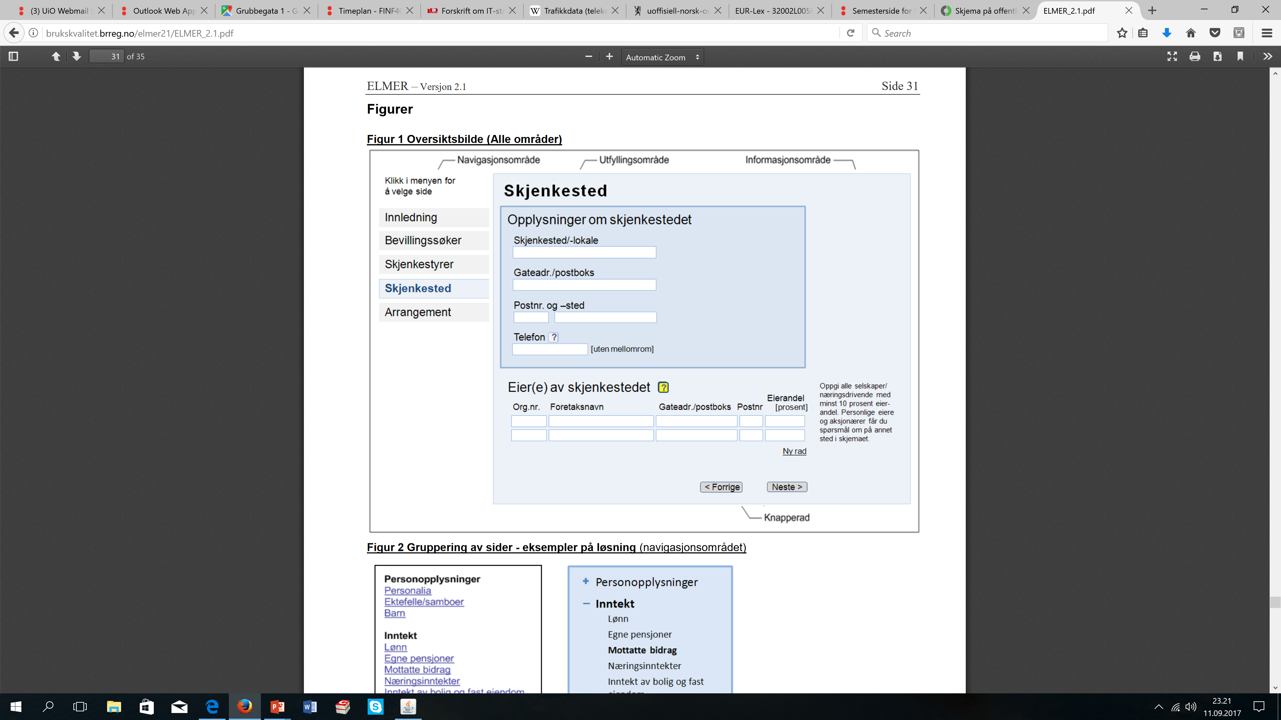
Noen sentrale innholdspunkter i Elmer 2.1
Til hver områdetype er det stilt opp
spesifikke krav

Slide 13
Navnsetting og ledetekster mv.
Skjemaer med lange sammensatte navn bør utstyres med et ekstra kortnavn (jf. kortnavn på lover)
Ledeteksten bør være plassert på egen linje over de påfølgende elementene, sammen med eventuell feltindikator og hjelpsymbol.
Ledeteksten skal være mest mulig selvforklarende, med språkbruk og begreper som er tilpasset målgruppen (men uten å komme i konflikt med presisjonsbehovet og rimelig bruk av plass)

Slide 14
Informasjonsområdet
Informasjonsområdet skal inneholde selvvalgt hjelpetekst og tilbakemeldinger om hvordan feil eller mangler skal rettes (feilmeldinger).
Teksten skal presenteres fullstendig, og ikke baseres på hint e.l.
Feilmeldinger presenteres i informasjonsområdet uoppfordret etter fortløpende kontroll og ved klikk på tilhørende felt på en egen kontrollside etter sluttvalidering
Hjelpetekst eller feilmelding skal være synlig i skjermbildet samtidig med det aktuelle svarfeltet . Sammenhengen mellom feltet og tilhørende informasjon skal framgå tydelig visuelt.

Slide 15
Hjelpetekst
Hvis ledeteksten ikke kan gjøres tilstrekkelig forståelig, skal det være forklarende hjelpetekst i tilknytning til spørsmålet
Hjelpeteksten skal tilpasses utfyllere som ikke bruker profesjonelle rådgivere eller fyller ut skjema via fagsystemer
Selvvalgt hjelpetekst bør ikke overskride høyden på ett skjermbilde
Lengre hjelpetekster kan presenteres i to lag, slik at en overordnet beskrivelse peker til en fordypningstekst. Fordypningsteksten skal presenteres på en egen side som ikke behøver å følge standard sideutforming.
Hjelpetekster kan bestå av lenker til andre steder i skjemaet
Hjelpetekster kan bestå av lenker til ekstern informasjon for spesielt interesserte eller spesielle grupper, hvis det gjøres tydelig i teksten hva lenken leder til og hvem den angår.
Utfylleren skal enkelt kunne komme tilbake til riktig sted i skjemaet
Hjelpetekstene skal generelt være kortere, mer strukturert og oppdelt i mindre biter enn det som er akseptabelt i en veiledning på papir
Lesbarheten i hjelpetekster bør økes gjennom bruk av typografiske virkemidler (overskrifter og nøkkelord mv.)

Slide 16
Enkelte krav vedrørende utskrift og innsending
Det skal være lagt til rette for utskrift av alle ledetekster, svaralternativer, avgitte svar, kvitteringsside, kontrollside, hjelpoversikt og eventuelle fordypningssider
Utskrift skal kunne skje før, under og etter utfylling
Alle utfylte data i et skjema skal lagres automatisk så ofte som mulig under utfyllingen
Før innsending av skjemasett skal det presenteres en oversikt over hvilke skjemaer som inngår i forsendelsen
For å sikre rettsvern og ettersporbarhet for avgiver, skal det i ettertid være mulig å hente fram autentisk representasjon av inngitte data, innfelt i den skjema versjonen som ble brukt ved utfylling av skjemaet.
Det skal være mulig for utfylleren å avbryte utfyllingen for å fortsette senere

Slide 17
Avsluttende refleksjoner
Den rettslige reguleringen av elektronisk kommunikasjon er relativt kompleks og fragmentert
Fra 2020 vil EU-regelverk trolig spille en større rolle enn i dag fordi en går fra å bruke direktiv til å bruke forordning også ved regulering av det særskilte kommunikasjonsvernet
Merk at ePR og GDPR samt utkast til direktiv om ”establishing the European Electronic Communications Code” (11. desember 2018) i stor grad etablerer felles begrepsbruk
Viktig å følge med på vedtakelse og ikraftredelsen av ePrivacy Regulation (norsk: “kommunikasjonsvernforordningen”)

